Slide 1
LES
GROTTES
BADGE
SPELEOLOGIE
PRESENTE PAR:
CP YOUSSEF SALAMEH

Slide 2
LES GROTTES AU LIBAN
JEITA GROTTO
DRIPSTONES
FIN

Slide 3
LES DIFFERENTS TYPES DE GROTTES AU LIBAN
Grottes karstiques : Ces grottes sont formées par l’érosion de la roche calcaire due à l'eau. Le Liban, avec sa géologie calcaire, possède de nombreuses grottes de ce type. Les stalactites et stalagmites sont fréquentes dans ce type de formation.
Grottes de calcaire : En raison de la prédominance du calcaire dans la région, de nombreuses grottes au Liban sont creusées dans cette roche. Ces grottes sont généralement profondes et peuvent avoir des réseaux complexes.
Grottes marines : Certaines grottes se trouvent au bord de la mer et sont façonnées par l'érosion de l'eau salée. Elles peuvent être partiellement ou entièrement immergées, créant des cavités sous-marines intéressantes.
Grottes de glace : Bien qu'elles soient plus rares, certaines grottes au Liban présentent des

Slide 4
JEITA GROTTO
Localisation : Située à environ 18 km au nord de Beyrouth, dans la vallée de Nahr al-Kalb.
Découverte : Découverte en 1836 par le chercheur américain William Thomson.
Caractéristiques :
Deux niveaux : Une grotte supérieure (accessible à pied) et une grotte inférieure (accessible en bateau).
Formations spectaculaires : Stalactites et stalagmites impressionnantes, des formations en draperies, colonnes, et autres structures calcaires uniques.
Longueur : Le réseau de la grotte mesure environ 9 kilomètres (partiellement ouvert au public).
Site naturel : Classée site naturel et protégée par le gouvernement libanais.
Attractions :
Grotte supérieure : Promenade à pied dans un parcours aménagé avec des ponts et des sentiers.
Grotte inférieure : Exploration en bateau, naviguant à travers les rivières souterraines.
Accessibilité : Ouverte au public avec des installations touristiques modernes.
Patrimoine : Inscrite sur la liste des finalistes des sept nouvelles merveilles naturelles du monde en 2011.
Importance géologique : Un des plus grands et spectaculaires systèmes de grottes au monde.

Slide 5
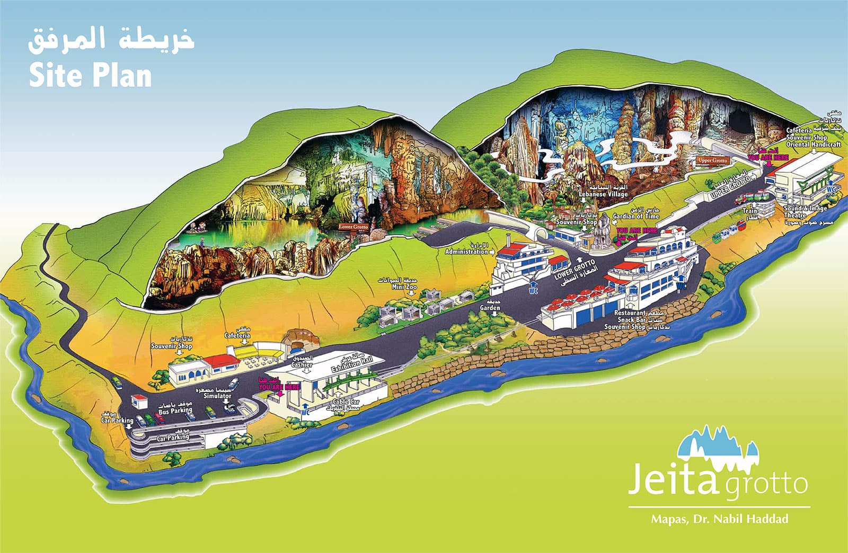

Slide 6
DRIPSTONES
Les gouttelettes (dripstones) sont des formations minérales trouvées dans les grottes, principalement constituées de carbonate de calcium.
Les différent types de gouttelettes:
Stalacites: Suspendu du plafond.
Stalagmites: Grandissent du sol vers le haut de la caverne.
Collones: Se forment quand les stalacites et les stalagmites se rencontrent.
Pailles a soda: fin, creux, stalacites au debut de formation.
Flowstones: formations ressemblant à des feuilles créées par l'eau s'écoulant sur les murs ou les sols.
Les etapes de formation
L'eau s'infiltre à travers le calcaire et dissout le carbonate de calcium.
Lorsque l’eau s’égoutte dans une grotte, elle libère du CO₂, provoquant la précipitation du carbonate de calcium.
Au fil des milliers d’années, les dépôts s’accumulent en formations de gouttelettes.

Slide 7
Lieux célèbres
Trouvé dans les grottes calcaires du monde entier.
Quelque informations supplémentaires:
Les formations de gouttelettes se développent très lentement et leur taux de croissance dépend de facteurs tels que l'approvisionnement en eau, la teneur en minéraux et le climat.
En moyenne, 1 cm de gouttelettes met environ 100 à 1 000 ans à se former.
Dans des conditions idéales (débit d’eau et teneur en minéraux élevés), sa formation peut être plus rapide, environ 50 à 100 ans par cm.
Dans des conditions plus sèches, il pourrait falloir des milliers d’années pour qu’un seul centimètre se développe.
Étant donné que les taux de croissance varient selon le lieu, les scientifiques utilisent la datation uranium-thorium pour déterminer l’âge exact de formations spécifiques

Slide 8
MERCI POUR VOTRE ATTENTION!!!

